Slide 1
Разведочный анализ данных колл-центра: ключевые инсайты

Slide 2
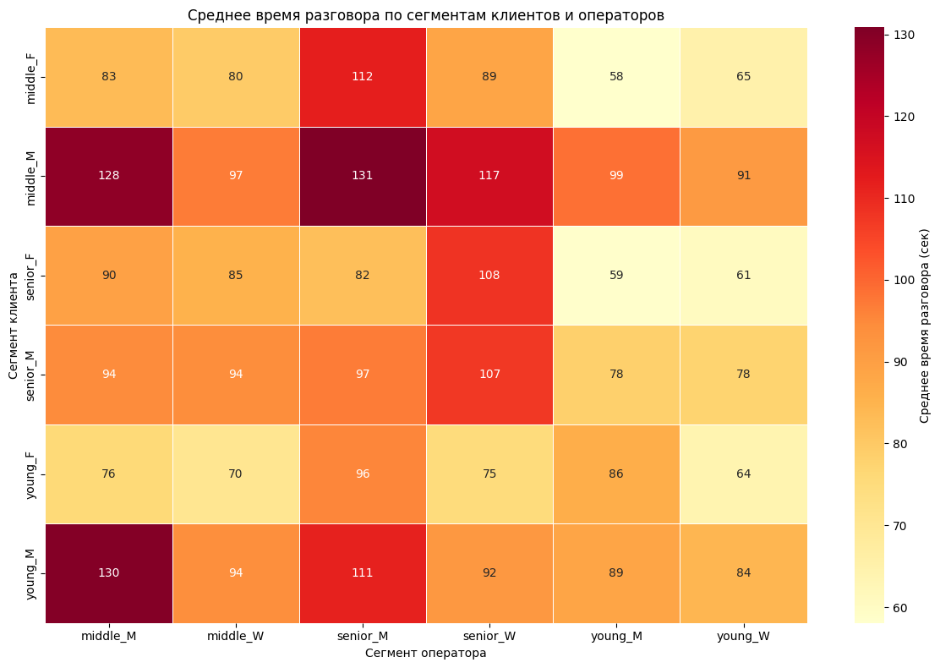

Slide 3
Повышение эффективности коммуникации за счет гендерно-возрастного роутинга
Предложение: Внедрить алгоритм распределения звонков, который назначает клиентов операторам на основе выявленных паттернов успешной коммуникации между гендерно-возрастными группами.
Ожидаемый эффект: Рост длительности осмысленного контакта и конверсии за счет улучшения качества взаимодействия на уровне "клиент-оператор".
Критерий проверки: A/B-тест, измеряющий разницу в state_talk_time_sec и конверсии между контрольной и пилотной группами с целевым распределением.

